Slide 1
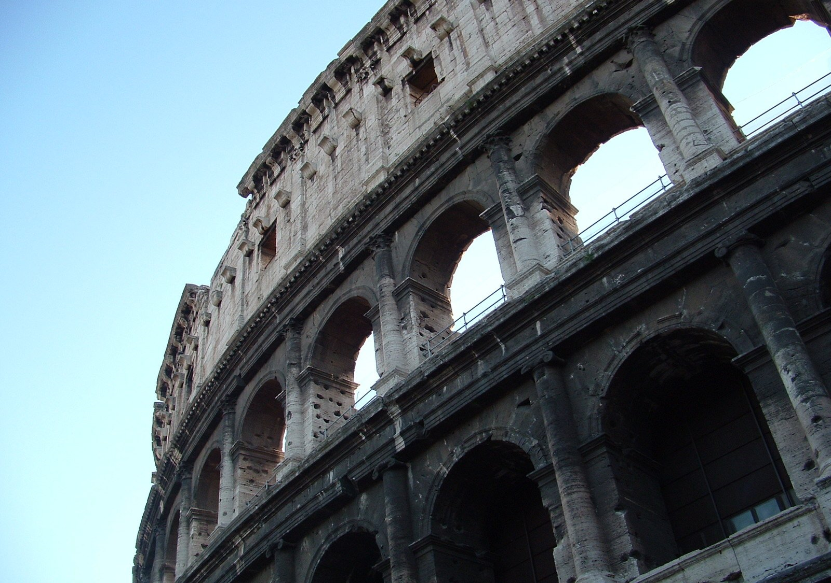
de Romeinen brief
studie 29
18 september 2022 Rotterdam

Slide 2
Romeinen 11
³⁰ Want net zoals jullie eens ongezeglijk zijn aan God,
maar nu ontferming verkregen door hun ongezeglijkheid,
³¹ zo zijn ook dezen nu ongezeglijk in de ontferming aan jullie,
opdat zij [nu] ook ontferming zullen verkrijgen.
³² Want God sluit allen samen op in ongezeglijkheid,
opdat Hij zich over allen zou ontfermen.
³³ O, diepte van rijkdom en van wijsheid en van kennis van God!
Hoe onnavorsbaar zijn zijn oordelen en onnaspeurlijk zijn wegen!
³⁴ Want: wie kende het denken van de Heer? Of: wie werd zijn adviseur?
³⁵ Of: wie geeft eerst aan Hem, en het zal aan hem terugbetaald worden?
³⁶ Want vanuit Hem en door Hem en tot in Hem zijn alle dingen:
aan Hem de heerlijkheid tot in de aeonen! Amen!

Slide 3
Romeinen 12
¹ Ik moedig jullie dan aan broeders, door de barmhartigheden van God,
dat jullie je lichamen presenteren
als een levend, heilig en welgevallig offer aan God: jullie logische dienst.
² En word niet gevormd naar deze aeon, maar onderga een metamorfose in de vernieuwing van het denken, om te beproeven wat de wil van God is,
het goede, welgevallige en volmaakte.
…
³ Want ik zeg, door de genade die aan mij
gegeven wordt, tegen een ieder onder jullie:
heb geen hogere gezindheid boven wat noodzakelijk is gezind te zijn,
maar wees gezind om verstandig te zijn,
zoals God aan een ieder een maat van geloof toedeelt.

Slide 4
Romeinen 12
⁴ Want net als wij in één lichaam veel leden hebben,
maar niet alle leden dezelfde werking hebben,
⁵ zó zijn wij de velen, één lichaam in Christus,
maar ieder afzonderlijk leden van elkaar.
⁶ En wij hebben onderscheiden genadegaven,
in overeenstemming met de genade, die aan ons gegeven wordt:
hetzij profetie, naar overeenkomst van het geloof;
⁷ hetzij bediening, in de bediening; hetzij wie onderwijst, in de onderwijzing,
⁸ hetzij de bemoedigende, in het bemoedigen;
wie mededeelt, in vrijgevigheid; wie vooraan staat, in ijver;
wie zich ontfermt, in blijmoedigheid.

Slide 5
Romeinen 12
⁹ De liefde [is] ongeveinsd,
verafschuwende het boosaardige, hechtende aan het goede.
¹⁰ In broederliefde elkaar dierbaar genegen, in de eer elkaar voorgaand,
¹¹ in de ijver niet traag, vurig in de geest, als slaaf de Heer dienend.
¹² In de hoop zich verheugende, in de verdrukking verdurend,
in het gebed volhoudend,
¹³ in de behoeften van de heiligen deelnemend, de gastvrijheid najagend.
¹⁴ Zegen wie jullie vervolgen, zegen en vervloek niet.
¹⁵ Verheug je met wie zich verheugen, huil met wie huilen.
¹⁶ Wees onderling eensgezind, niet zinnende op de hoge dingen,
maar zich voegend met de nederigen. Wees niet eigenzinnig!

Slide 6
Romeinen 12
³ Want ik zeg, door de genade die aan mij
gegeven wordt, tegen een ieder onder jullie:
heb geen hogere gezindheid boven wat noodzakelijk is gezind te zijn,
maar wees gezind om verstandig te zijn,
zoals God aan een ieder een maat van geloof toedeelt.
want: ivm het voorgaande
dat we onze lichamen stellen als levend, heilig en welgevallig offer aan God
en we zo ondervinden wat de wil van God is
God geeft aan een ieder wat hij nodig heeft
onderschik je daar aan/wees daar tevreden mee

Slide 7
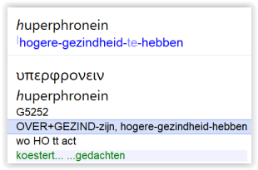
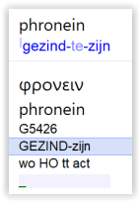
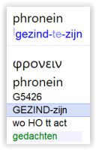
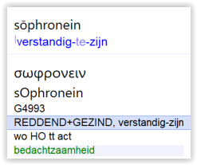
Romeinen 12
³ Want ik zeg, door de genade die aan mij
gegeven wordt, tegen een ieder onder jullie:
heb geen hogere gezindheid boven wat noodzakelijk is gezind te zijn,
maar wees gezind om verstandig te zijn,
zoals God aan een ieder een maat van geloof toedeelt.
de gezindheid (denkrichting) zou gericht zijn op: verstandig zijn

Slide 8
Romeinen 12
³ Want ik zeg, door de genade die aan mij
gegeven wordt, tegen een ieder onder jullie:
heb geen hogere gezindheid boven wat noodzakelijk is gezind te zijn,
maar wees gezind om verstandig te zijn,
zoals God aan een ieder een maat van geloof toedeelt.
naar de maat die God geeft
niet meer en niet minder
Hij geeft aan jou wat jij nodig hebt
Paulus kon daar over meepraten (2 Kor.12:9)

Slide 9
Romeinen 12
⁴ Want net als wij in één lichaam veel leden hebben,
maar niet alle leden dezelfde werking hebben,
⁵ zó zijn wij de velen, één lichaam in Christus,
maar ieder afzonderlijk leden van elkaar.

Slide 10
Romeinen 12
⁴ Want net als wij in één lichaam veel leden hebben,
maar niet alle leden dezelfde werking hebben,
⁵ zó zijn wij de velen, één lichaam in Christus,
maar ieder afzonderlijk leden van elkaar.
eenheid door verscheidenheid
Paulus roept op niet meer te willen zijn dan je bent (:3)
elk deel van het lichaam, elke lichaamsfunctie, doet wat benodigd is voor het lichaam
een mond is om te spreken, een oor om te horen
maar beiden zijn volstrekt ongeschikt om elkaars functie uit te oefenen

Slide 11
Romeinen 12
⁴ Want net als wij in één lichaam veel leden hebben,
maar niet alle leden dezelfde werking hebben,
⁵ zó zijn wij de velen, één lichaam in Christus,
maar ieder afzonderlijk leden van elkaar.
één lichaam!
de waarheid die we alleen bij Paulus vinden
Hij is het Hoofd, wij zijn het lichaam
1 Kor.10:17, 12:12-13 en 20; Ef.2:16, 4:4; Kol.3:15

Slide 12
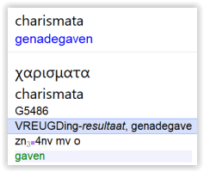
Romeinen 12
⁶ En wij hebben onderscheiden genadegaven,
in overeenstemming met de genade, die aan ons gegeven wordt:
hetzij profetie, naar overeenkomst van het geloof;
genadegaven = charismata = genade-resultaat
Gods genade werkt in ieder lid afzonderlijk
en doet in hem/haar wat nodig is
de bron is dezelfde, het resultaat verschilt

Slide 13
Romeinen 12
⁶ En wij hebben onderscheiden genadegaven,
in overeenstemming met de genade, die aan ons gegeven wordt:
hetzij profetie, naar overeenkomst van het geloof;
profetie = een rechtstreeks van God gesproken woord doorgeven
naar overeenkomst van het geloof => vergelijk: een maat van geloof (:3)
de inhoud van de Godsspraak doorgeven: niet meer en niet minder

Slide 14
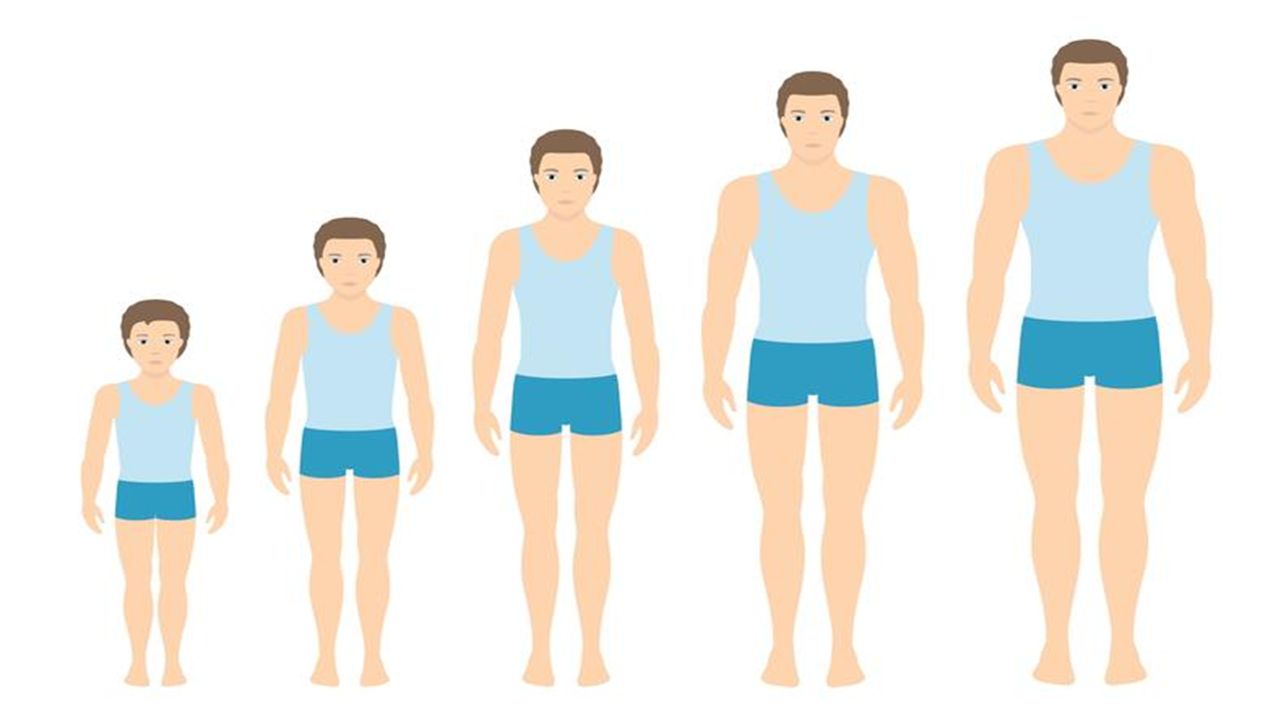
Romeinen 12
⁶ En wij hebben onderscheiden genadegaven,
in overeenstemming met de genade, die aan ons gegeven wordt:
hetzij profetie, naar overeenkomst van het geloof;
… profetieën: zij zullen afgedankt worden, talen: zij zullen ophouden, kennis: zij zal afgedankt worden (1Kor 13:8)
wanneer de volwassenheid gekomen is (1 Kor.13:10; Ef.4:13)

Slide 15
Romeinen 12
⁷ hetzij bediening, in de bediening;
hetzij wie onderwijst, in de onderwijzing,
zeven charismata: 1.profetie, 2.dienen, 3.onderwijzing…..

Slide 16
Romeinen 12
⁸ hetzij de bemoedigende, in het bemoedigen;
wie mededeelt, in vrijgevigheid;
wie vooraan staat, in ijver;
wie zich ontfermt, in blijmoedigheid.
zeven charismata: 1.profetie, 2.dienen, 3.onderwijzing, 4.bemoediging, 5.de mededeler, 6.de vooraan-staande, 7.de ontfermer

Slide 17
Romeinen 12
⁹ De liefde [is] ongeveinsd,
verafschuwende het boosaardige, hechtende aan het goede.
in de meeste vertalingen in ‘de gebiedende wijs’/’aanvoegende wijs’ (een wens, aanwijzing of aansporing)
het zijn vaststellingen/waarnemingen
nu volgen 13 kenmerken van liefde (Hebr: ahavah)
ongeveinsd = anupokritos => niet hypocriet

Slide 18
Romeinen 12
¹⁰ In broederliefde elkaar dierbaar genegen, in de eer elkaar voorgaand,
eer = waarde (Kol.2:23)
elkaar voorgaan in eer => elkaar waarderen
beseffen wie de ander is in Gods ogen

Slide 19
Romeinen 12
¹¹ in de ijver niet traag, vurig in de geest, als slaaf de Heer dienend.
geest = denken
vurig in/van geest => vernieuwd in het denken (:2)

Slide 20
Romeinen 12
¹² In de hoop zich verheugende, in de verdrukking verdurend,
in het gebed volhoudend,
Romeinen 5
² (...) en wij roemen in de hoop van de heerlijkheid van God.
³ En niet alleen hierin, maar wij roemen ook in verdrukkingen, omdat wij weten, dat de verdrukking verduren uitwerkt,
⁴ en het verduren beproefdheid, en de beproefdheid hoop.
⁵ En de hoop maakt niet beschaamd, omdat de liefde van God in onze harten uitgegoten is (...)

Slide 21
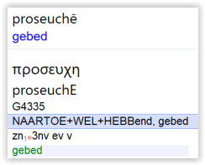
Romeinen 12
¹² In de hoop zich verheugende, in de verdrukking verdurend,
in het gebed volhoudend,
verduren = passief
volhouden = actief
het gebed = enkelvoud
niet een activiteit die we doen naast andere dingen
maar een houding in alle dingen en onder alle omstandigheden!

Slide 22
Romeinen 12
¹³ in de behoeften van de heiligen deelnemend, de gastvrijheid najagend.
Galaten 6
¹⁰ Laten wij dus, als wij de gelegenheid hebben, het goede doen voor allen, maar vooral voor de huisgenoten van het geloof.

Slide 23
Romeinen 12
¹³ in de behoeften van de heiligen deelnemend, de gastvrijheid najagend.
laatste van 13x => de liefde is……

Slide 24
Romeinen 12
¹⁴ Zegen wie jullie vervolgen, zegen en vervloek niet.
Mattheüs 5
⁴⁴ Maar Ik zeg tegen jullie: Heb je vijanden lief, en bid voor wie je vervolgen,
⁴⁵ zodat jullie zonen zullen worden van jullie Vader, die in de hemelen is;
want Hij laat zijn zon opgaan over boosaardigen en goeden,
en laat het regenen op rechtvaardigen en onrechtvaardigen.
vergelijk Luk.23:37; Hand.7:60; 1 Kor.4:13

Slide 25
Romeinen 12
¹⁵ Verheug je met wie zich verheugen, huil met wie huilen.
blijdschap en verdriet: alles in ons leven geeft God een plek

Slide 26
Romeinen 12
¹⁶ Wees onderling eensgezind, niet zinnende op de hoge dingen,
maar zich voegend met de nederigen. Wees niet eigenzinnig!
weer 3x ‘gezind’, net zoals in vers 3

Slide 27
Romeinen 12
¹⁶ Wees onderling eensgezind, niet zinnende op de hoge dingen,
maar zich voegend met de nederigen. Wees niet eigenzinnig!
eensgezind = dezelfde gerichtheid
liefde voor de waarheid (daar is er maar één van)

Slide 28
Romeinen 12
¹⁶ Wees onderling eensgezind, niet zinnende op de hoge dingen,
maar zich voegend met de nederigen. Wees niet eigenzinnig!
geen hogere doelen nastreven dan wat God ons geeft (:7-8)

Slide 29
Romeinen 12
¹⁶ Wees onderling eensgezind, niet zinnende op de hoge dingen,
maar zich voegend met de nederigen. Wees niet eigenzinnig!
‘het ik’ in het middelpunt

